Slide 1
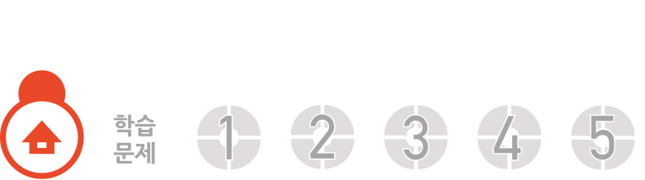

5
길이와 시간 (『수학』 96~97쪽 , 『수학 익힘』 64~65쪽)
1분보다 작은 단위는
무엇일까요
5차시

Slide 2
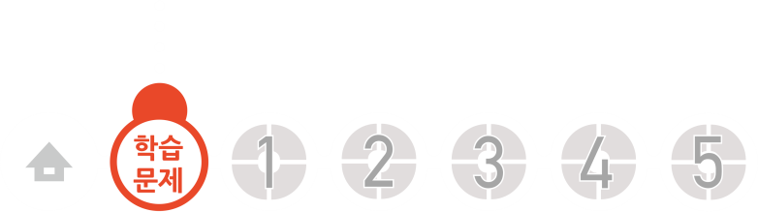
5
차시
1분보다 작은 단위는 무엇일까요
학습
문제
1분보다 작은 단위를
알아보아요.

Slide 3

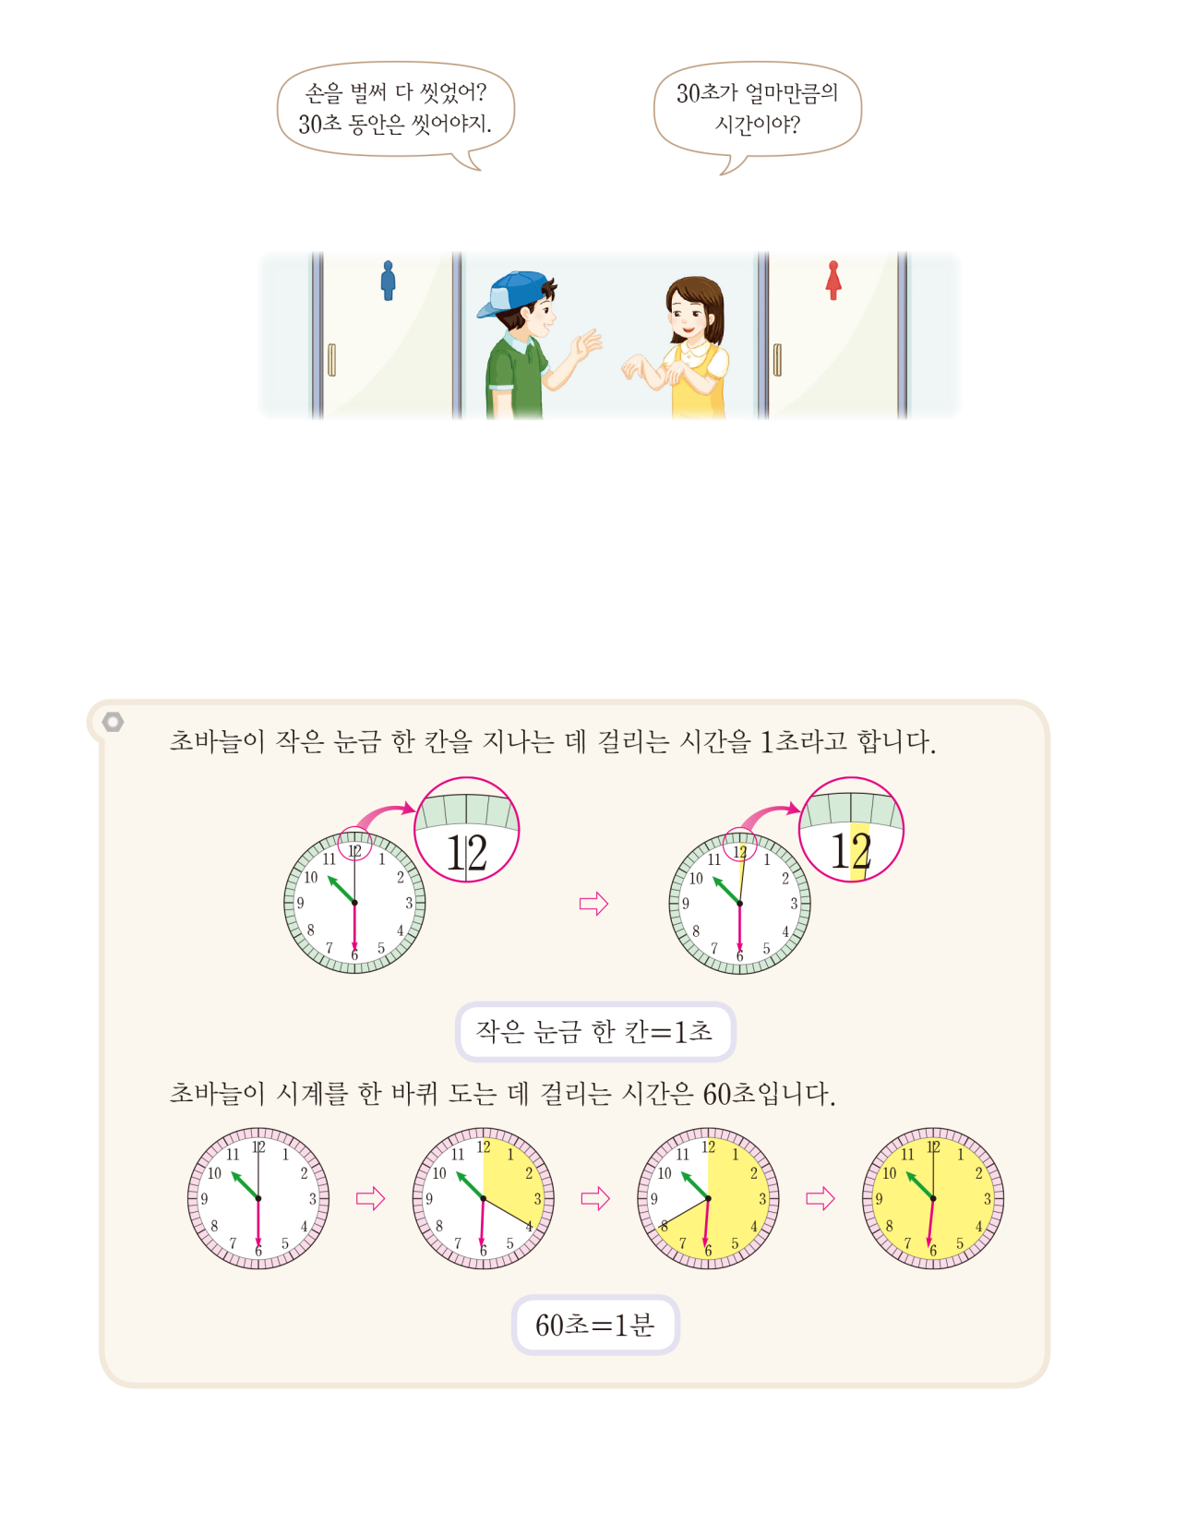

1초 단위 알아보기
1분보다 작은 단위를 알아봅시다.
지혜와 오빠는 무엇을 했나요?
간식을 먹기 전에 손을 씻었습니다.

Slide 4
1초 단위 알아보기
오빠는 지혜에게 무슨 이야기를 했나요?
손을 씻을 때에는 30초 동안은 씻어야 한다고 말했습니다.
‘30초 손 씻기’에 대하여 이야기했습니다.
30초는 얼마만큼의 시간인가요?
1분보다 짧은 시간인 것 같습니다.
시계를 자세히 관찰해 보세요. 관찰한 내용은 무엇인가요?
시계에는 시간을 나타내는 바늘이 3개 있습니다.
짧은바늘은 ‘시’를 나타내고, 긴바늘은 ‘분’을 나타냅니다.
‘분’을 나타내는 긴바늘 말고, 긴바늘이 하나 더 있습니다.
‘시’를 나타내는 바늘과 ‘분’을 나타내는 바늘은 움직이지 않지만, 다른 긴바늘은 계속 움직입니다.

Slide 5
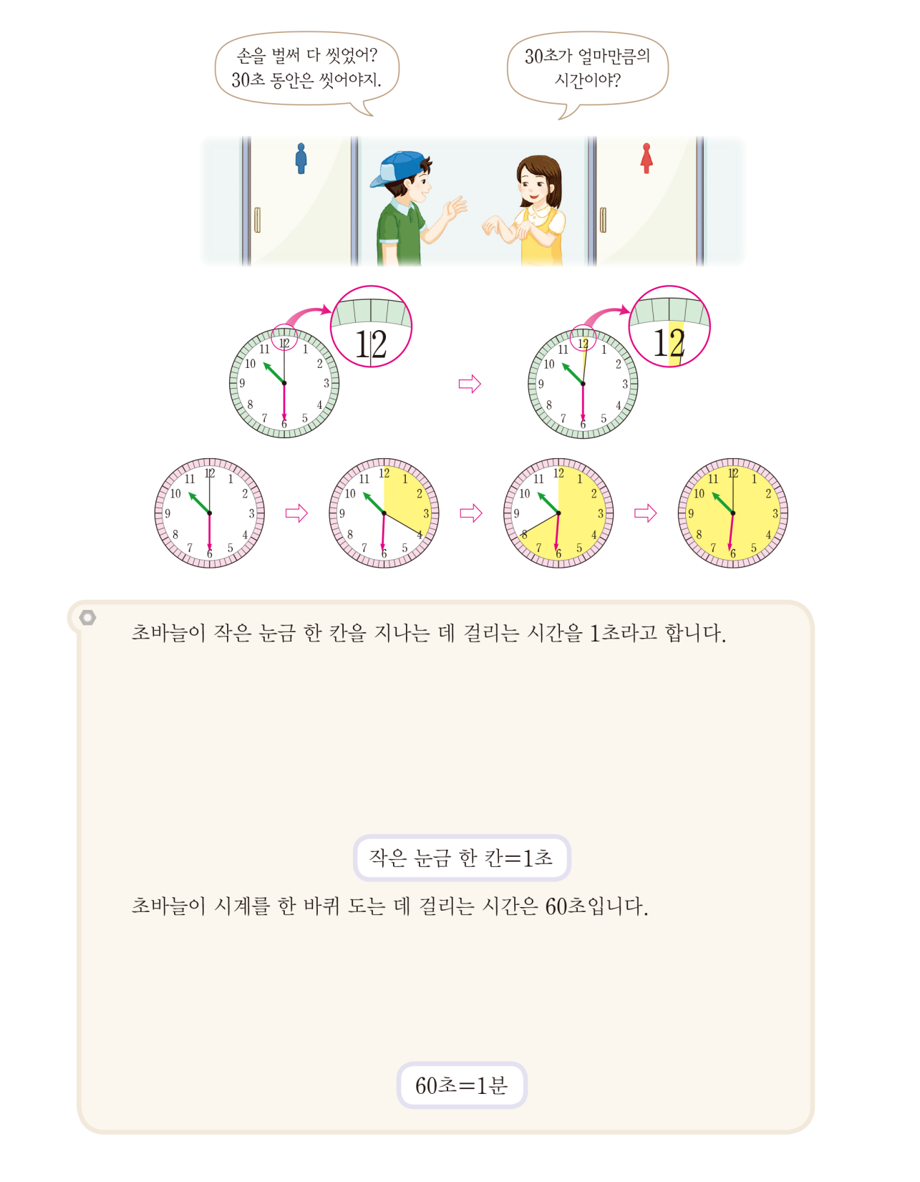
1초 단위 알아보기

Slide 6
1초 단위 알아보기

Slide 7


1초 단위 알아보기
초바늘이 작은 눈금 한 칸을 가는 동안 걸리는 시간을 1초라고 합니다. 초바늘이 시계를 한 바퀴 움직이는 모습을 관찰해 보세요.
한 바퀴를 도는 데 60칸을 움직입니다.
초바늘이 한 바퀴를 돌면 ‘분’을 나타내는 긴바늘이 작은 눈금 한 칸만큼 움직입니다.

Slide 8
1초 단위 알아보기
초바늘이 한 바퀴를 도는 데 걸린 시간은 얼마인가요?
초바늘은 한 바퀴를 돌 때 60칸을 움직이므로 60초입니다.
초바늘이 한 바퀴를 돌 때 ‘분’을 나타내는 바늘이 작은 눈금 한 칸을 움직였으므로 1분이 걸립니다.

Slide 9
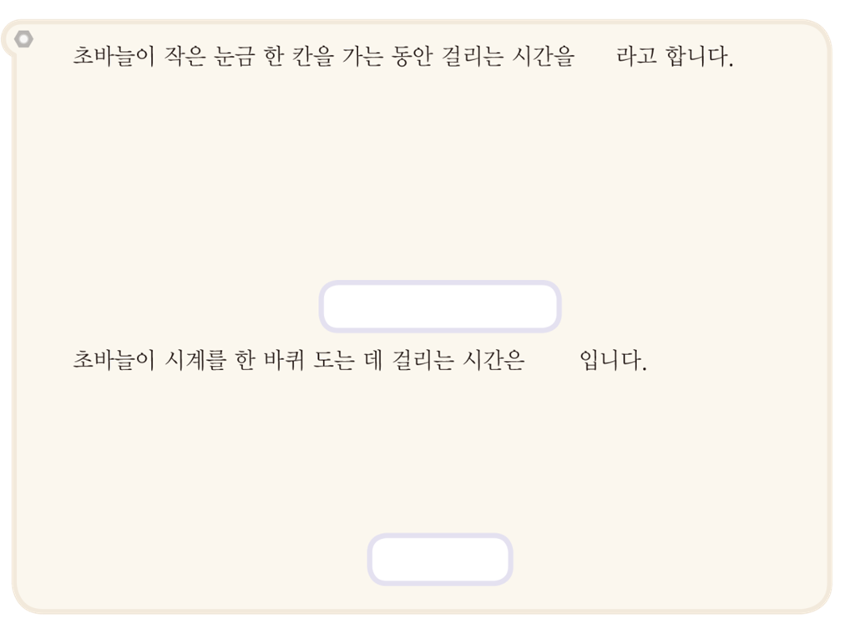
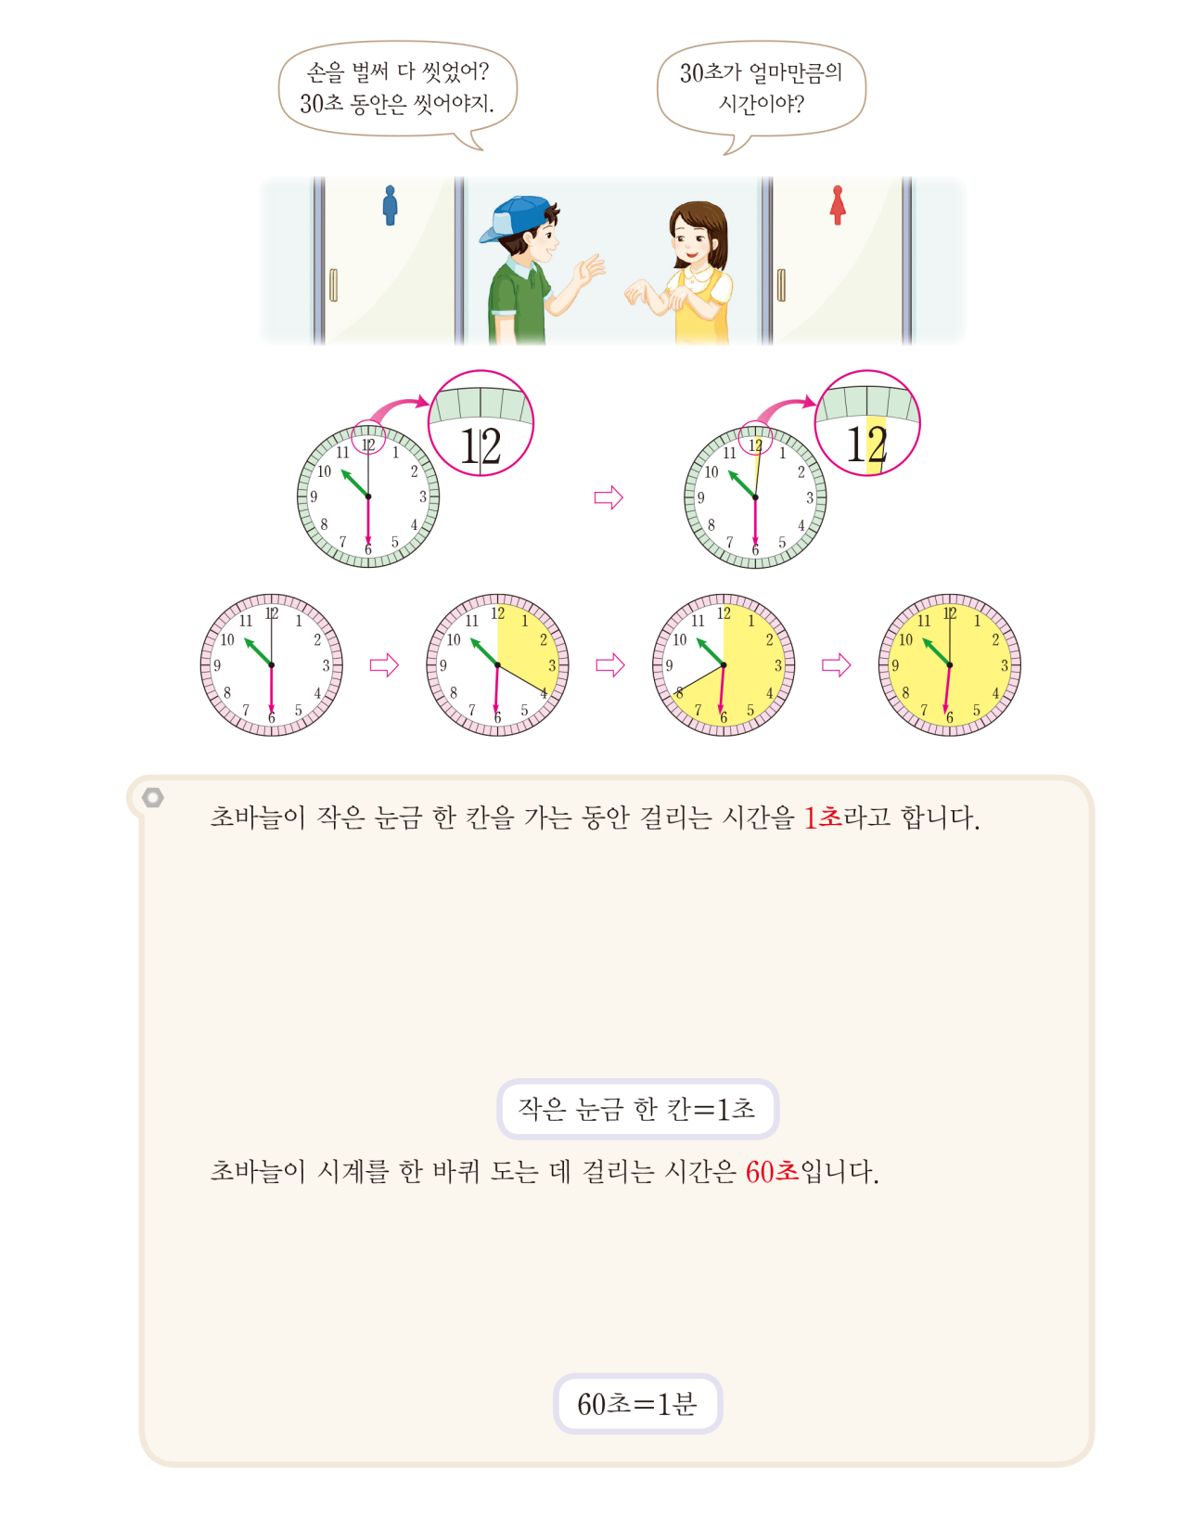
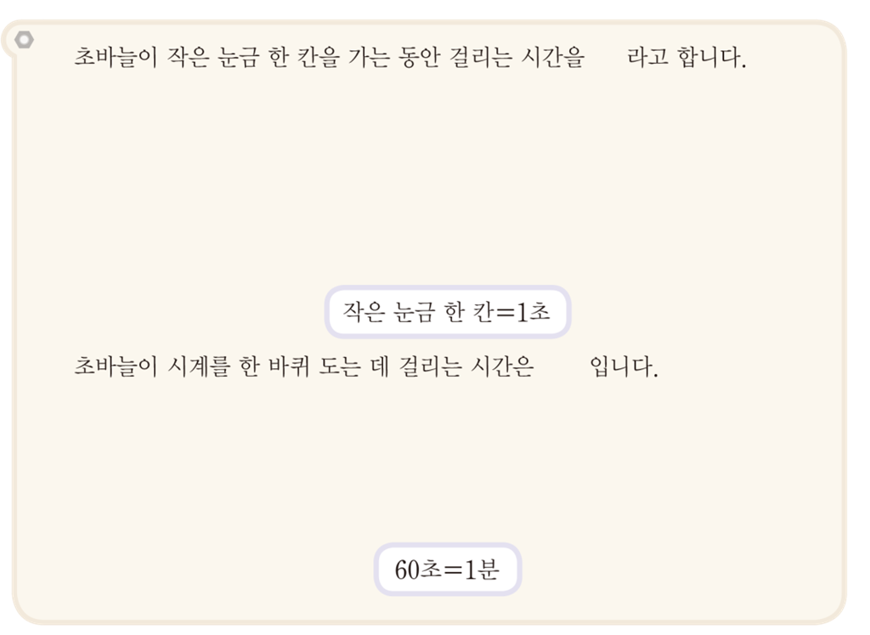
1초 단위 알아보기

Slide 10

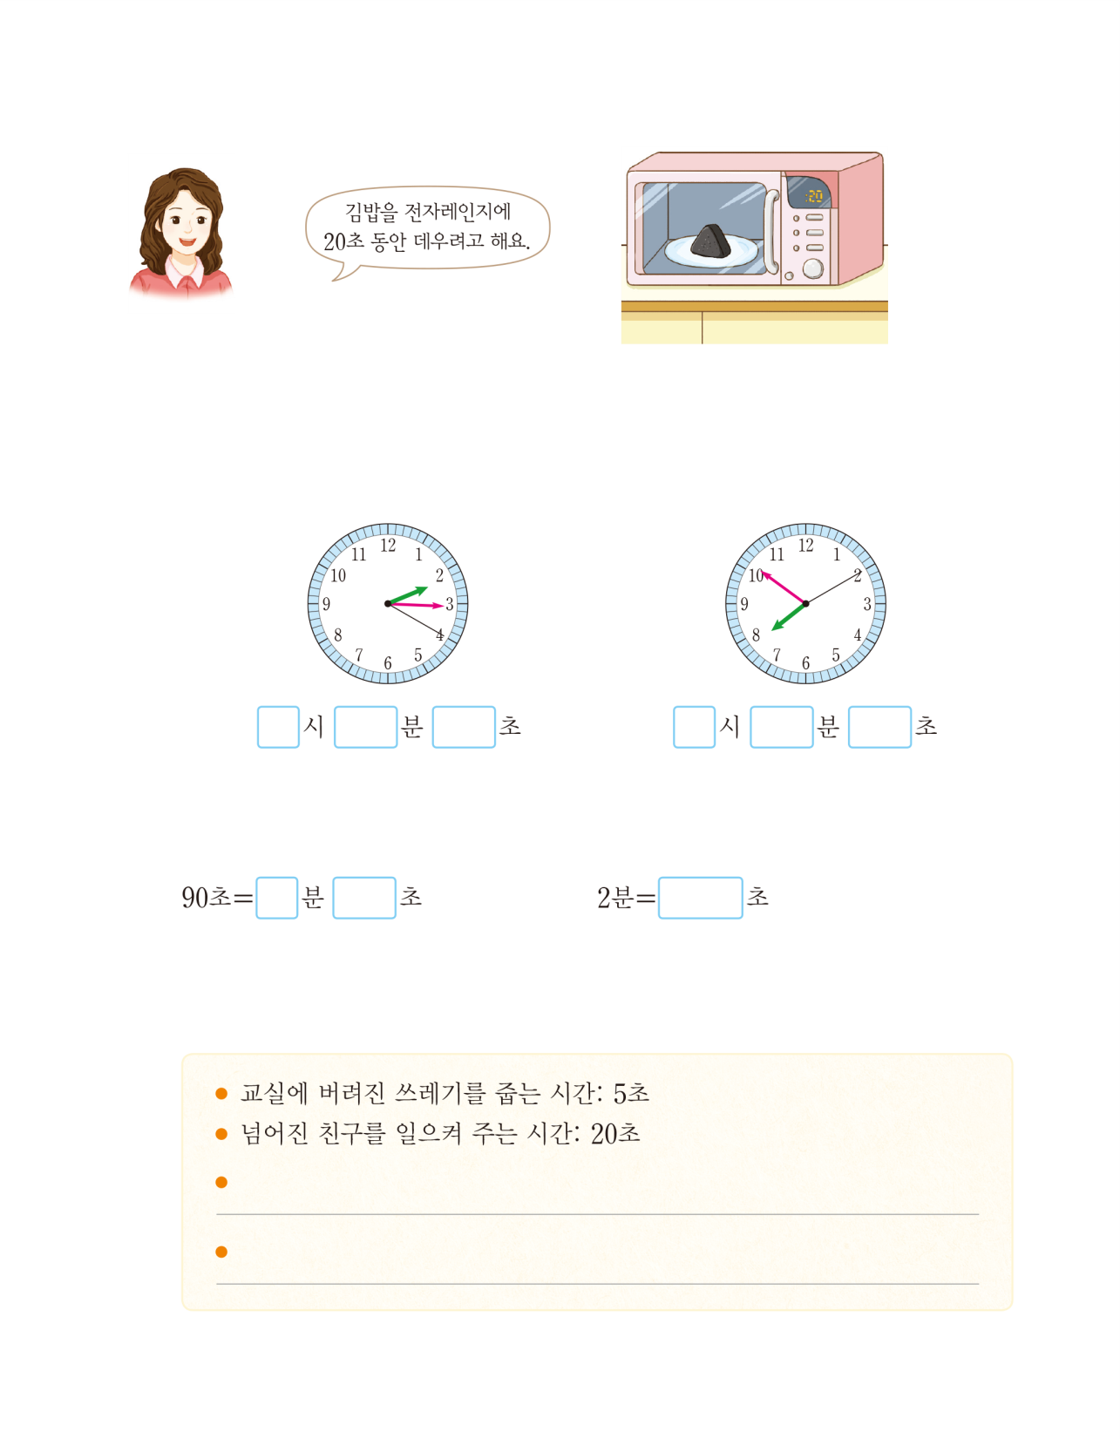
초 단위 양감 기르기
몇 초를 어림해 봅시다.
시계를 보면서 초바늘이 한 칸씩 움직일 때마다 속으로 수를 세어 보세요. 1부터 5까지 수를 세는 데 걸린 시간은 얼마인가요?
5초입니다.
눈을 감고 어머니가 김밥을 데우는 시간만큼을 어림해 보세요. 시간이 되었다고 생각하면 손뼉을 쳐 보세요.
시작
시작 버튼을 눌러보세요.

Slide 11

초 단위 시각 읽기
시각을 읽어 봅시다.
시계를 보고, 지금 시각을 읽어 보세요.
시계의 시각을 읽어 보세요.
2
15
20
7
51
10

Slide 12

시간을 분과 초로 나타내기
시간을 분과 초로 나타내어 봅시다.
1
30
120
90초는 얼마만큼의 시간인가요?
60초보다 긴 시간인 것 같습니다.
90초는 60초보다 30초 더 긴 시간입니다. 90초를 몇 분 몇 초라고 나타낼 수 있나요?
60초는 1분과 같으므로 1분 30초라고 나타낼 수 있습니다.
2분은 몇 초라고 나타낼 수 있나요?
120초입니다.

Slide 13

몇 초의 배려 약속하기
몇 초 동안에 할 수 있는 배려 활동을 약속하고 실천해 봅시다.
다음과 같은 배려하는 활동을 하는 데 약 30초면 충분하다고 해요.
다음 사람을 배려하는 ‘몇 초의 배려’를 생각하고, 약속해 보세요.

Slide 14
문제 1. 안에 알맞은 수를 써넣으세요.
(1)
1분
=
60
초
(2)
5분
=
300
초

Slide 15
문제 2. 시간의 길이가 긴 순서대로 기호를 써 보세요.
㉠ 68초 ㉡ 1분 6초
㉢ 90초 ㉣ 2분
( )
㉣, ㉢, ㉠, ㉡

Slide 16
문제 3. 같은 시간끼리 이어 보세요.
3분 10초
2분 40초
4분 15초
⦁
⦁
255초
190초
160초
⦁
⦁
⦁
⦁

Slide 17

5
차시
1분보다 작은 단위는 무엇일까요
다음 시간에 배울 내용 알아보기
시간은 어떻게 더하고
뺄까요(1)
6차시

